Slide 1
[Optimisez la gestion du stock d’une boutique en nettoyant ses données]
[Nicolas Redjadj]
[Business Intelligence Analyst]
[30/09/2023]

Slide 2
Analyses Exploratoires des Données
Datasets : ERP.xlsx
Caractéristiques : 825 observations, 5 colonnes
Traitement réalisés
Nettoyages des données :
Vérification des types de données (aucune erreur).
Vérification des doublons (pas de doublon trouvé).
Consultation des valeurs uniques de la colonne stock_status (instock, outofstock).
Comparaison des valeurs de stock_status et stock_status_2. (Une erreur trouvé et corrigé).
Features engineering:
Création d'une colonne stock_status_2, complété grâce aux valeurs de la colonne stock_quantity.
Supression des 2 colonnes stock _status en fin d'analyse exploratoire, redondantes avec la colonne stock quantity.

Slide 3
Analyses Exploratoires des Données
Datasets : WEB.xlsx
Caractéristiques : 1513 observations, 28 colonnes
Traitement réalisés :
Nettoyages des données :
Vérification des types de données (aucune erreur).
Suppression des colonnes vides (tax_class, post_content, post_password, post_content_filtered).
Identification des codes articles ne respectant pas la règle de codification (bon-cadeau-25-euros, 13127-1, Nan) + action à entreprendre (bon-cadeau-25-euros et 13127-1 n’ont aucun impact négatif pour le jeu de données et peuvent être laissé).
Apres analyse des valeurs Nan de la colonne SKU (code article), on peut constater que 2 lignes sont tout de meme renseignées (observation 470/471). Création d’un nouveau code unique pour les deux articles.
Suppression des lignes non renseignées restantes.
Suppression des codes articles en doublons restants (voir remarque 1).
Features engineering :
Création d’un dataframe comprenant uniquement les lignes sans codes afin de les analyser plus facilement.
Création d'un id différent pour les articles inconnus à conserver.
Remarque : Il était très important de remarquer que les codes articles sont tous en double dans le dataframe. Après observation, on peut constater qu’ils sont tous doublé avec les pièces jointes (valeur de la colonne post_type : 716 product, 714 attachment). Il est donc nécessaire de supprimer les attachment pour ne pas fausser nos analyses futures.
Remarque 2 : Il était nécessaire de conserver les deux articles retrouvés dans les codes Nan, tout d’abord pour que les articles ne disparraissent pas de nos analyses, mais également pour en discuter avec les personnes qui gèrent la boutique en ligne.

Slide 4
Analyses Exploratoires des Données
Datasets : LIAISON.xlsx
Caractéristiques: 825 observations, 2 colonnes
Traitement réalisés
Nettoyages des données :
Vérification des types de données (aucune erreur).
Vérification des doublons dans la colonne product_id, clé du DF_erp (pas de doublon trouvé).
Vérification des doublons dans la colonne id_web, clé du DF_web (91 doublons trouvé, tous des valeurs non renseignées).
Features engineering :
Aucune
Remarque : La présence de codes articles dans la colonne product_id n’ayant pas d’équivalence dans la colonne id_web indique que nous aurons des erreurs au moment de la fusion des fichiers, il faudra donc faire attention à la méthode utilisé).

Slide 5
Analyses Exploratoires des Données
Datasets : CARACTERISTIQUES VINS.xlsx
Caractéristiques: 611 observations, 13 colonnes
Traitement réalisés
Nettoyages des données :
Vérification des types de données (aucune erreur).
Analyse des informations manquantes de certains produits. Lers articles qui présentent des données manquantes possèdent des titres distinctifs dans post_name (Eau de vie, Whisky, Roussillon, Huile, Gin). Nous pouvons donc utiliser ces informations pour remplir la colonne Appellation. Cepandant, certaines valeurs ne seront pas corrigables (cépage, millésime, couleur) car irretrouvables.
Features engineering
Création d’un code (étiquette), Indiquant les valeur à récupérer de la colonne Post_name et à dupliquer dans la colonne Appellation.

Slide 6
Fusion ou consolidations des données
Choix des attributs :
df_erp : tous
df_liaison : tous
df_web : Sku, total sales, post title, pest excerpt, post name
caracteristiques_vin : tous
Clés utilisés :
Fusion DF_erp et DF_liaison: product_id
Fusion 1er DF_merge et DF_web : id_web et sku
Fusion 2e DF_merge et caracteristiques_vin : post_name
Vigilances particulières au cours du traitements :
Il était important de s'assurer de ne perdre aucunes ligne de données au cours de la fusion des fichiers. Pour cela, il était nécessaire d’utiliser la méthode de fusion « outer » qui permet de conserver toutes les lignes de données, même sans équivalence des 2 clés.
Difficultés rencontrées :
Comprendre la raison des lignes sans correspondance. La plupart sont des articles de la 1ère base de données qui n’ont pas d ’équivalence dans l’extraction de la boutique, comme nous avons pu le constater dans l’analyse exploratoire du fichier de liaison. Les 2 derniers articles sans correspondance sont les articles sans code renommé dans le DF_web pendant l’analyse exploratoire.

Slide 7
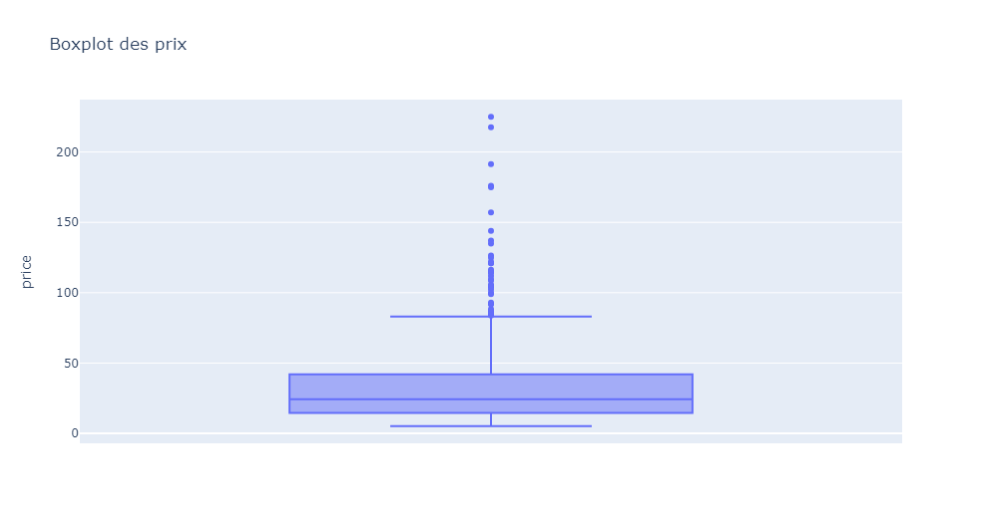
Analyses univariées du prix
Méthodes statistiques employés :
Boite à moustaches / boxplot (représentation claire et concise des caractéristiques essentielles de la distribution des données).
Graphique avec commentaire des résultats :
Prix Max : 225
Prix Min : 5,2
Q1: 14,58, Median: 24,4 Q3: 42,03
Upper Fense : 83
Constat : Quelques articles dépassent le seuil upper fense, tandis que la grande majorité de nos produits se trouvent autour de notre moyenne de 32 euros.
On peut donc se demander si les articles qui dépassent ce seuil upper fense (les outliers) sont des erreurs ou de véritables articles, simplement plus chères ?

Slide 8
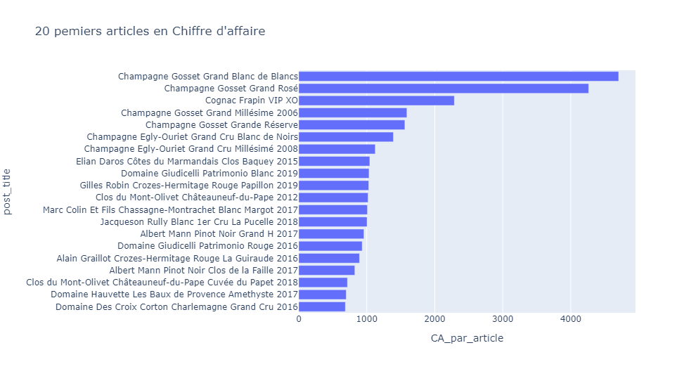
Analyses univariées du CA
Méthodes statistiques employés :
Graphique en barre
Graphique avec commentaire des résultats :
Grâce à ce graphique, nous pouvons Constater que ce sont les articles que nous avions identifié précédemment dans le notebook comme étant les outliers qui représentent la majeur partie du chiffre d’affaire de la boutique en ligne.

Slide 9
Actions pour la suite
Suite à cette première analyse, nous pouvons en conclure que le magasin en ligne tire la majeure partie de ses recettes des produits que nous considérons comme outliers, c’est-à-dire les produits ayant une valeur bien supérieur à la moyenne. Comme constaté, les articles en question sont simplement les produits premium du magasin (XO, grand cru, champagne, etc).
Nous avons également constaté cependant que la quasi-totalité du catalogue du magasin sont des articles plus modeste rapportant peu d’argent (le 20/80 calculé dans le notebook).
Il serait donc intéressant par la suite de comprendre pourquoi une si grande quantité de produits profitent si peu au magasin. Car même s’ils permettent d’avoir un catalogue varié, le rapport investissement logistique / gain est trop bas. Pourquoi avoir environ 800 types de bouteilles différentes quand seulement 130 nous rapportent 80% du CA.
A terme, si cette tendance est confirmé, plusieurs choix sont possibles :
Accentuer l’image du magasin en ligne sur la vente de produits premiums et réduire le catalogue de produits classique à une quantité plus acceptable.
Promouvoir grâce à différentes méthodes de communication (publicité internet/ réseaux sociaux, etc) les produits classiques vendus par le site pour relancer les ventes.

Slide 10
Point sur les compétences apprises
Qu’est-ce qui s’est bien passé pour vous dans ce travail de nettoyage ?
J’ai appressié faire l’analyse des résultats et les analyses exploratoires.
Qu’est-ce que vous avez trouvé le plus difficile ?
La découvertes de python et la recherche des codes, certains assez compliqés. Egalement la découverte des notions de dispersion.
Sur quelles tâches est-ce que vous pensez avoir besoin de plus d'entraînement ?
Toutes les tâches vues dans le dossier. Elles me demanderont toutes beaucoup de mise en application pour les maîtriser correctement.

